Slide 1
ATIVIDADE DE TELEATENDIMENTO: ASSÉDIO MORAL, PRECARIZAÇÃO E ADOECIMENTO
Ministério
do Trabalho

Slide 2
ATIVIDADE DE TELEATENDIMENTO: ASSÉDIO MORAL, PRECARIZAÇÃO E ADOECIMENTO
Precarização do Trabalho
Ministério
do Trabalho

Slide 3
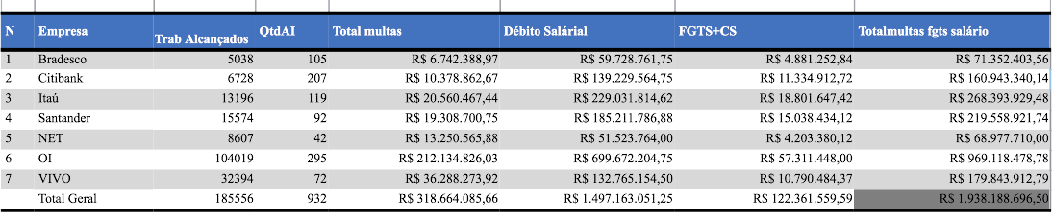
ATIVIDADE DE TELEATENDIMENTO: ASSÉDIO MORAL, PRECARIZAÇÃO E ADOECIMENTO
Resultados das Fiscalizações
Terceirização
Ministério
do Trabalho

Slide 4
ATIVIDADE DE TELEATENDIMENTO: ASSÉDIO MORAL, PRECARIZAÇÃO E ADOECIMENTO
Resultados das Fiscalizações
Total Geral:
TRAB.ALCANÇ. Nº.AI TOTAL MULTAS DÉB.SAL. FGTS+CS
185.556 850 300.000.000 1.497.163.051,25 122.361.559,59
TOTAL MULTAS+FGTS+SALÁRIO: 1.900.000.000,00
Ministério
do Trabalho

Slide 5
ATIVIDADE DE TELEATENDIMENTO: ASSÉDIO MORAL, PRECARIZAÇÃO E ADOECIMENTO
Resultados das Fiscalizações
Maioria mulheres
Organização do trabalho com foco na prescrição e no controle (feito de várias formas)
Controle ostensivo
Intensificação do trabalho/ausência de micropausas
Ministério
do Trabalho

Slide 6
ATIVIDADE DE TELEATENDIMENTO: ASSÉDIO MORAL, PRECARIZAÇÃO E ADOECIMENTO
Resultados das Fiscalizações
Salários baixos/Ganhos vinculados à produtividade
Metas difíceis ou inatingíveis
Parâmetros para recebimento da RV complexos e pouco claros
Aplicação abusiva de penalizações
Vínculos precários/Insegurança no trabalho- alta rotatividade
Não reconhecimento dos riscos
Ministério
do Trabalho

Slide 7
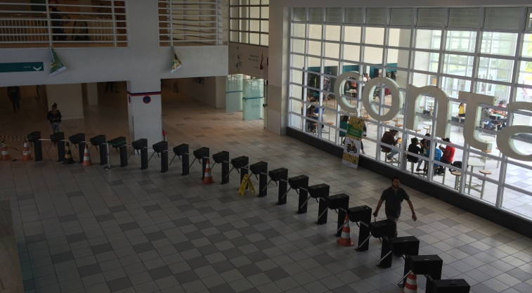
ATIVIDADE DE TELEATENDIMENTO: ASSÉDIO MORAL, PRECARIZAÇÃO E ADOECIMENTO
TELEATENDIMENTO
Jornada/Tempo à Disposição
Ministério
do Trabalho

Slide 8
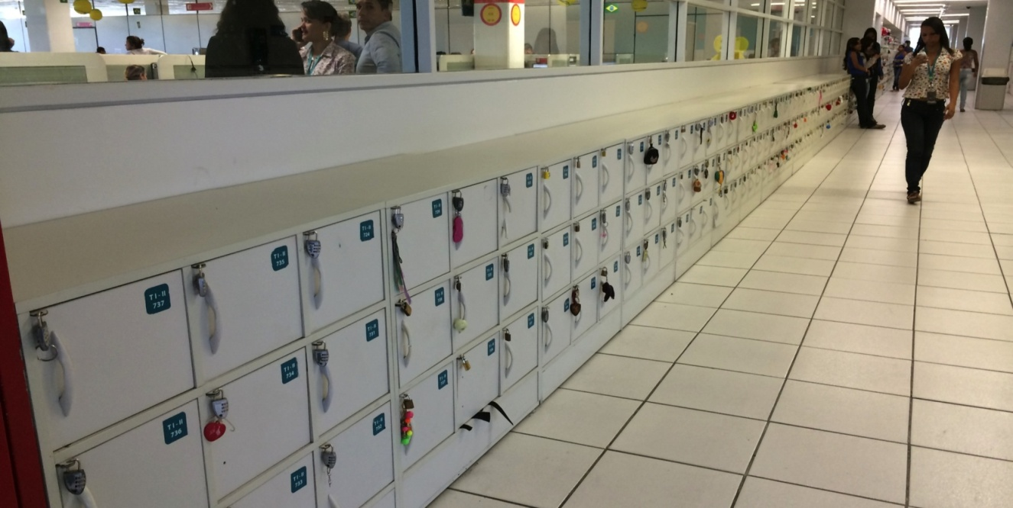
ATIVIDADE DE TELEATENDIMENTO: ASSÉDIO MORAL, PRECARIZAÇÃO E ADOECIMENTO
TELEATENDIMENTO
Jornada/Tempo à Disposição
Ministério
do Trabalho

Slide 9
ATIVIDADE DE TELEATENDIMENTO: ASSÉDIO MORAL, PRECARIZAÇÃO E ADOECIMENTO
TELEATENDIMENTO
Portaria MT/SIT nº 9/2007
Anexo II NR 17
Ministério
do Trabalho

Slide 10
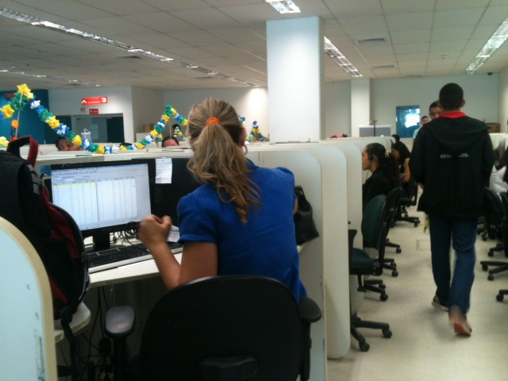
ATIVIDADE DE TELEATENDIMENTO: ASSÉDIO MORAL, PRECARIZAÇÃO E ADOECIMENTO
TELEATENDIMENTO
Organização do Trabalho/Disciplina
Ministério
do Trabalho

Slide 11
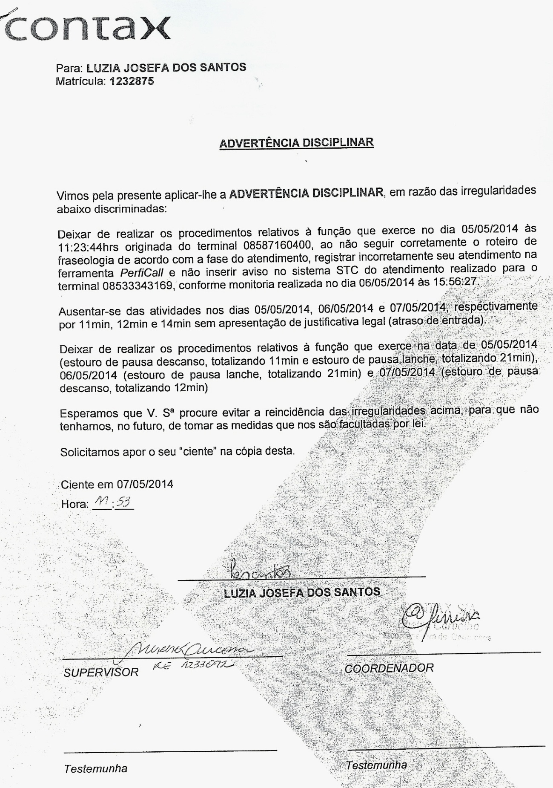
ATIVIDADE DE TELEATENDIMENTO: ASSÉDIO MORAL, PRECARIZAÇÃO E ADOECIMENTO
TELEATENDIMENTO
Organização do Trabalho/Disciplina/Script
Advertência
Ministério
do Trabalho

Slide 12
ATIVIDADE DE TELEATENDIMENTO: ASSÉDIO MORAL, PRECARIZAÇÃO E ADOECIMENTO
TELEATENDIMENTO
Organização do Trabalho/Disciplina/Script
“Sorriso na Voz”
Ministério
do Trabalho

Slide 13
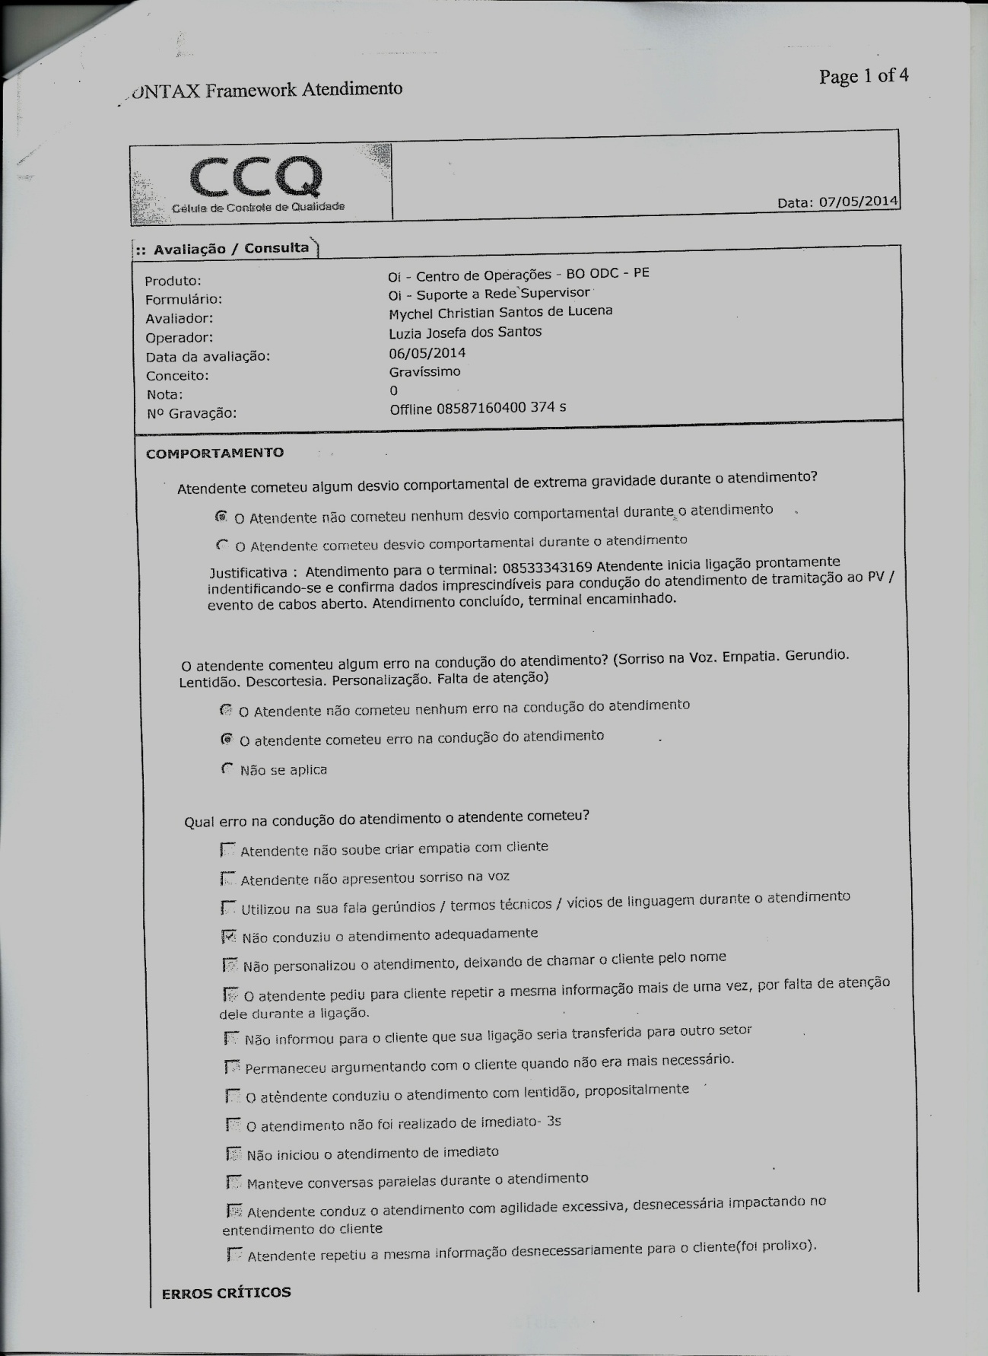
ATIVIDADE DE TELEATENDIMENTO: ASSÉDIO MORAL, PRECARIZAÇÃO E ADOECIMENTO
TELEATENDIMENTO
Organização do Trabalho/Disciplina/Script
Ministério
do Trabalho

Slide 14
ATIVIDADE DE TELEATENDIMENTO: ASSÉDIO MORAL, PRECARIZAÇÃO E ADOECIMENTO
TELEATENDIMENTO
Organização do Trabalho/Disciplina
RESTRIÇÃO PARA USO BANHEIRO
Ministério
do Trabalho

Slide 15
ATIVIDADE DE TELEATENDIMENTO: ASSÉDIO MORAL, PRECARIZAÇÃO E ADOECIMENTO
TELEATENDIMENTO
Organização do Trabalho/Disciplina
RESTRIÇÃO PARA USO BANHEIRO
1956- Neurose das Telefonistas (Le Guillant):
As operadoras devem pedir permissão a controladora para sair quando tem necessidade fisiológica a satisfazer, o que é chamado de “ir e vir”, com duração de 5 minutos. Quando este tempo é ultrapassado desencadeia interrogatórios cerrados sobre a utilização do sexto minuto.
Ministério
do Trabalho

Slide 16
ATIVIDADE DE TELEATENDIMENTO: ASSÉDIO MORAL, PRECARIZAÇÃO E ADOECIMENTO
TELEATENDIMENTO
Organização do Trabalho/Disciplina
TRT condena empresa por controlar ida de funcionários ao banheiro
O Tribunal Regional do Trabalho da 10ª Região, em Brasília, condenou uma empresa de call center a pagar R$ 15 mil a uma funcionária por controlar o tempo e a quantidade de vezes que ela ia ao banheiro durante o expediente. De acordo com a ação, o prazo para que ela retornasse ao trabalho era de cinco minutos.
Ministério
do Trabalho

Slide 17
ATIVIDADE DE TELEATENDIMENTO: ASSÉDIO MORAL, PRECARIZAÇÃO E ADOECIMENTO
TELEATENDIMENTO
Organização do Trabalho/Disciplina
Medidas disciplinares
17.600 medidas de 01/14 a 05/14 em uma unidade com 14.000 operadores
“Escala Pedagógica”
Ministério
do Trabalho

Slide 18
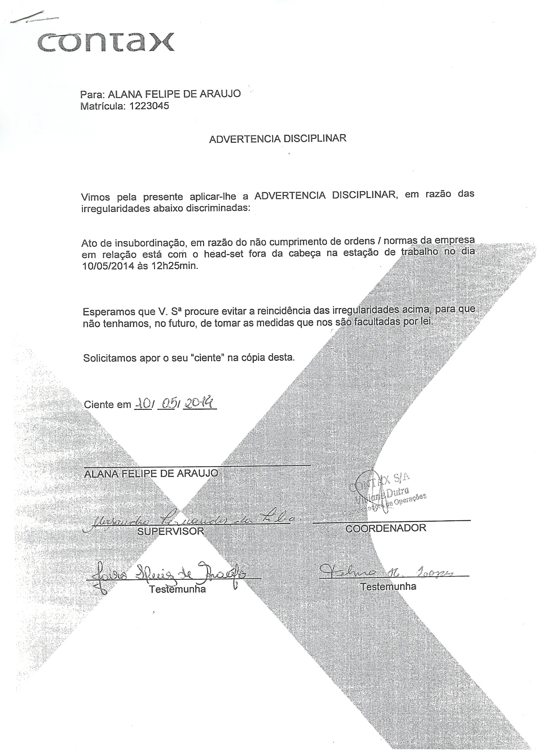
ATIVIDADE DE TELEATENDIMENTO: ASSÉDIO MORAL, PRECARIZAÇÃO E ADOECIMENTO
Advertência
Ministério
do Trabalho

Slide 19
ATIVIDADE DE TELEATENDIMENTO: ASSÉDIO MORAL, PRECARIZAÇÃO E ADOECIMENTO
Advertência
Ministério
do Trabalho

Slide 20
ATIVIDADE DE TELEATENDIMENTO: ASSÉDIO MORAL, PRECARIZAÇÃO E ADOECIMENTO
Advertência
Ministério
do Trabalho

Slide 21
ATIVIDADE DE TELEATENDIMENTO: ASSÉDIO MORAL, PRECARIZAÇÃO E ADOECIMENTO
TELEATENDIMENTO
Organização do Trabalho/Disciplina
PROCESSO TST-AIRR-1885-34.2011.5.07.0005:
“a autora sofreu algumas advertências e suspensões funcionais decorrentes de motivos banais, como atraso ou saída antecipada do trabalho, durante poucos minutos, o que demonstra o extremo rigor com o qual a Reclamada, uma das maiores empresas do País, trata os seus funcionários” (grifo nosso)
Ministério
do Trabalho

Slide 22
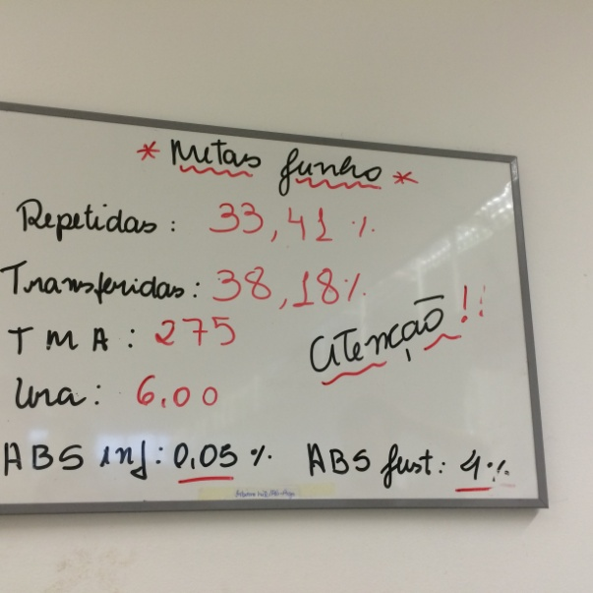
ATIVIDADE DE TELEATENDIMENTO: ASSÉDIO MORAL, PRECARIZAÇÃO E ADOECIMENTO
TELEATENDIMENTO
Organização do Trabalho
Ministério
do Trabalho

Slide 23
ATIVIDADE DE TELEATENDIMENTO: ASSÉDIO MORAL, PRECARIZAÇÃO E ADOECIMENTO
“Faço tudo direito, atendo bem o cliente, e mesmo assim sou penalizado.”
“Aqui se você respirar mais do que o permitido, você é suspenso.”
“Estou com medo de vir trabalhar.”
Ministério
do Trabalho

Slide 24
ATIVIDADE DE TELEATENDIMENTO: ASSÉDIO MORAL, PRECARIZAÇÃO E ADOECIMENTO
TELEATENDIMENTO
Principais Doenças Relacionadas ao Trabalho
Doenças osteomusculares
Transtornos mentais
Distúrbios vocais
Distúrbios da visão e auditivos;
Distúrbios geniturinários
Ministério
do Trabalho

Slide 25
ATIVIDADE DE TELEATENDIMENTO: ASSÉDIO MORAL, PRECARIZAÇÃO E ADOECIMENTO
TELEATENDIMENTO
Distúrbios Mentais
Riscos Psicossociais
São os resultados psicológicos, físicos e sociais negativos que decorrem de uma concepção, organização e gestão inadequadas do trabalho.
EU-OSHA (Agência Europeia para a Saúde e Segurança no Trabalho)
Estrese relacionado ao trabalho: 2º problema de saúde mais relatado- 2005 (22% trabalhadores)
Ministério
do Trabalho

Slide 26
ATIVIDADE DE TELEATENDIMENTO: ASSÉDIO MORAL, PRECARIZAÇÃO E ADOECIMENTO
TELEATENDIMENTO
Distúrbios Mentais
Riscos Psicossociais
Brasil:
Transtornos mentais: 3ª maior causa de afastamento do trabalho
200.000 afastamentos por ano
11.000 considerados acidentários
Ministério
do Trabalho

Slide 27
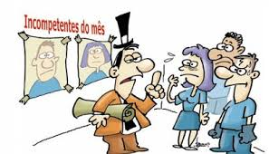

ATIVIDADE DE TELEATENDIMENTO: ASSÉDIO MORAL, PRECARIZAÇÃO E ADOECIMENTO
TELEATENDIMENTO
Organização do Trabalho
Assédio Moral
Ministério
do Trabalho

Slide 28
ATIVIDADE DE TELEATENDIMENTO: ASSÉDIO MORAL, PRECARIZAÇÃO E ADOECIMENTO
TELEATENDIMENTO
Assédio Moral
Item 5.13 do Anexo II NR 17: É vedada a utilização de métodos que causem assédio moral, medo ou constrangimento.
Ministério
do Trabalho

Slide 29
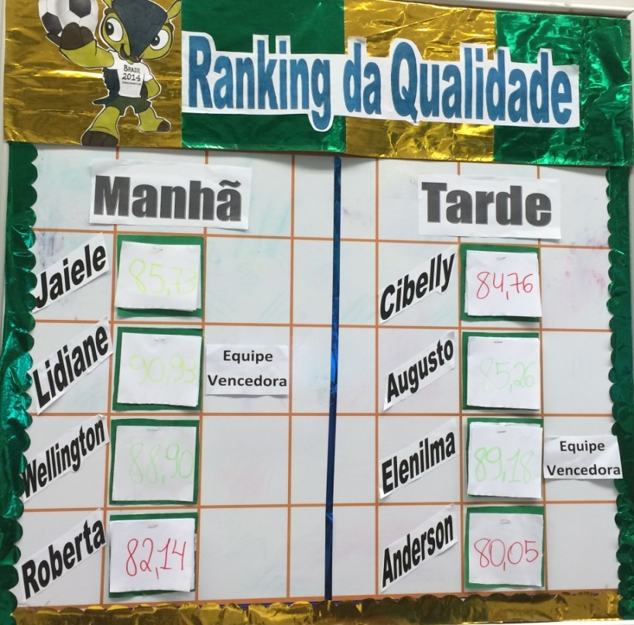
ATIVIDADE DE TELEATENDIMENTO: ASSÉDIO MORAL, PRECARIZAÇÃO E ADOECIMENTO
TELEATENDIMENTO
Organização do Trabalho
Ministério
do Trabalho

Slide 30
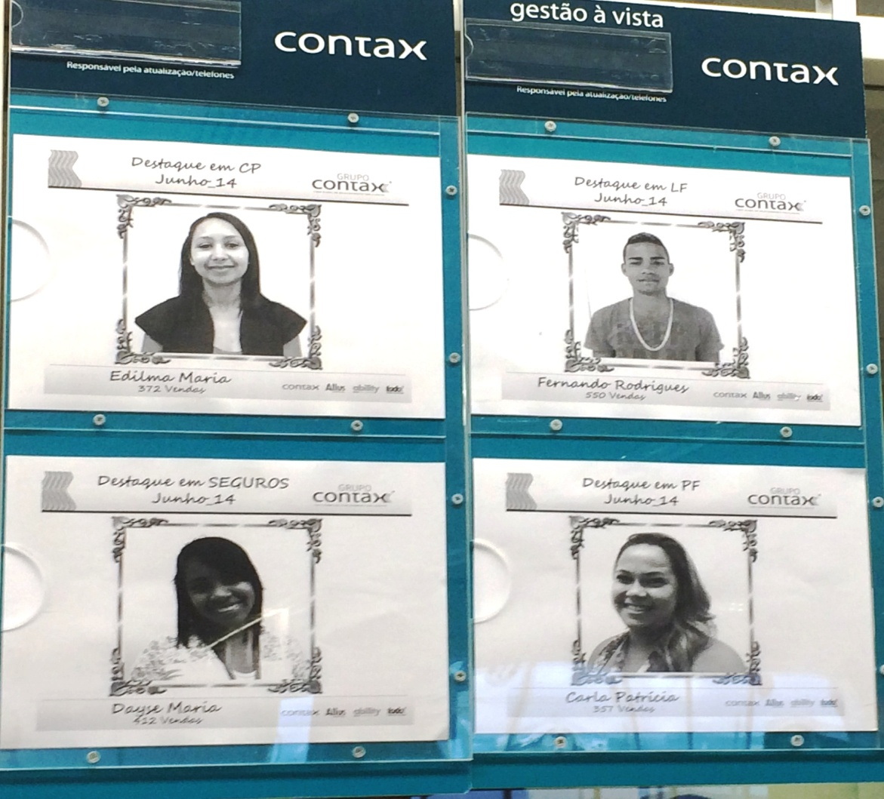
ATIVIDADE DE TELEATENDIMENTO: ASSÉDIO MORAL, PRECARIZAÇÃO E ADOECIMENTO
TELEATENDIMENTO
Organização do Trabalho
Ministério
do Trabalho

Slide 31
ATIVIDADE DE TELEATENDIMENTO: ASSÉDIO MORAL, PRECARIZAÇÃO E ADOECIMENTO
TELEATENDIMENTO
Repercussões
Ação regressiva- doenças osteomusculares, doenças da voz e doenças psíquicas. PE (330)
Mesa de Diálogo Tripartite
Previdência Social- NTEP (Decreto 6.042/2007)
MPT- 4 ACP
  - 1 ACP: 8 empresas- condenação por dano moral coletivo no valor de R$ 100 milhões
- 3 ACP: contra três instituições financeiras- R$ 221 milhões.
Ministério
do Trabalho

Slide 32
ATIVIDADE DE TELEATENDIMENTO: ASSÉDIO MORAL, PRECARIZAÇÃO E ADOECIMENTO
“O trabalhador não se satisfaz no labor, mas se degrada; não se reconhece, mas se desumaniza”
Marx
Odete Cristina Pereira Reis
odete.reis@mte.gov.br
odetepr@uol.com.br
Ministério
do Trabalho

